Slide 1
經濟二 董俊祺
自動電影戲票售賣

Slide 2
戲票設計
我先設計了有三種不同價格的戲票
A票:$100
B票:$120
C票:$130

Slide 3
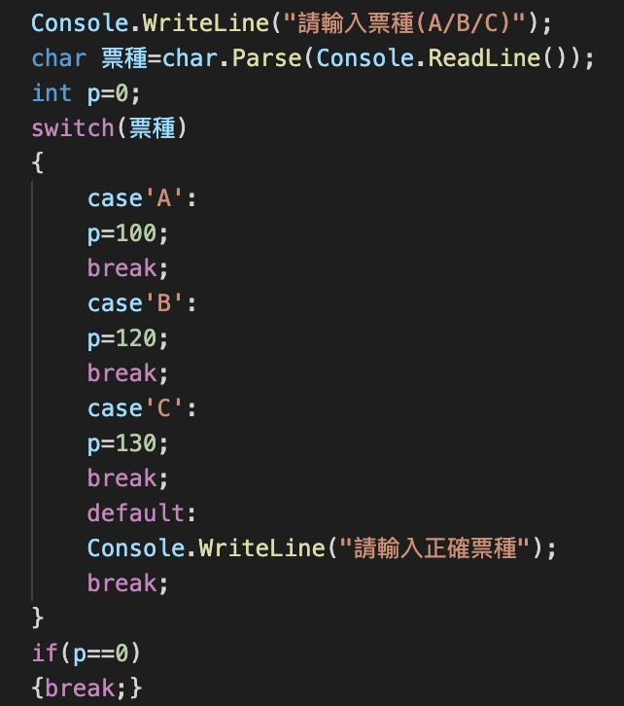
利用switch把價格放進A,B,C
但如果顧客沒有輸入正確的電影票，就會結束程式

Slide 4
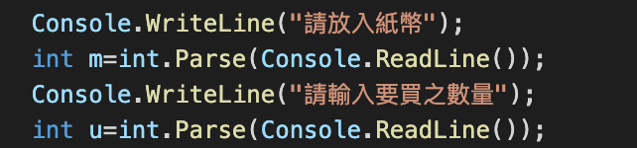
要求顧客投入紙幣、數量

Slide 5
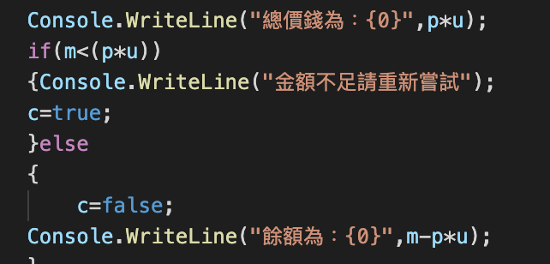
利用剛剛輸入的變數算出總值
但如果金額不足，會從請選擇票種重來
但如果金額足夠，會計算出餘額
這裡利用了if else
If 金額不足，c=true，
While條件觸發
Else計算出餘額

